Slide 1

Хабаровское землячество – в действии 2016 год
Основные направления работы
Укрепление связей между столичным регионом и Хабаровским краем на всех уровнях
Участие в общественно-значимых проектах
Культурно-массовые мероприятия
Патриотические акции и инициативы
Благотворительность и забота о ветеранах
Поддержка членов Землячества и содействие их профессиональному и творческому росту
Информационное продвижение Хабаровского края и Землячества в СМИ и Интернете

Slide 2
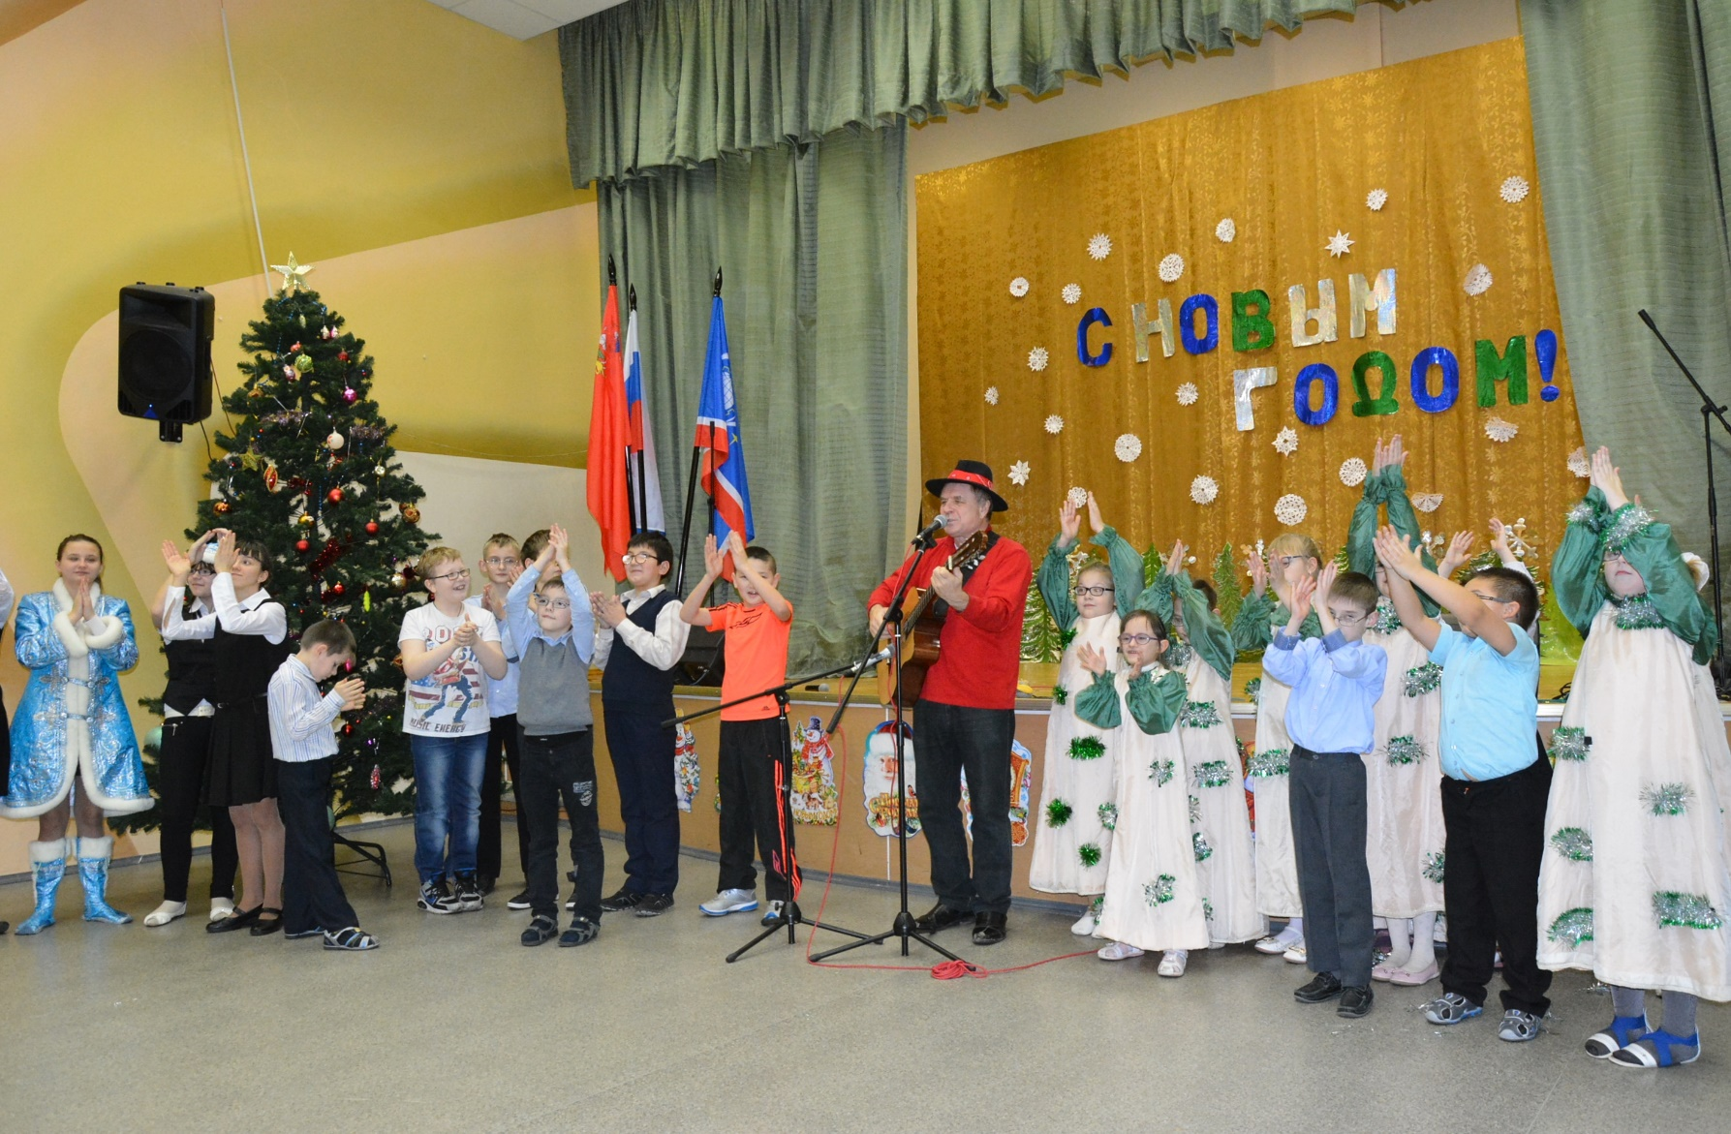
Хабаровское землячество - 2016
13 января: Праздник в школе-интернате для детей с проблемами зрения в г.Королёве

Slide 3
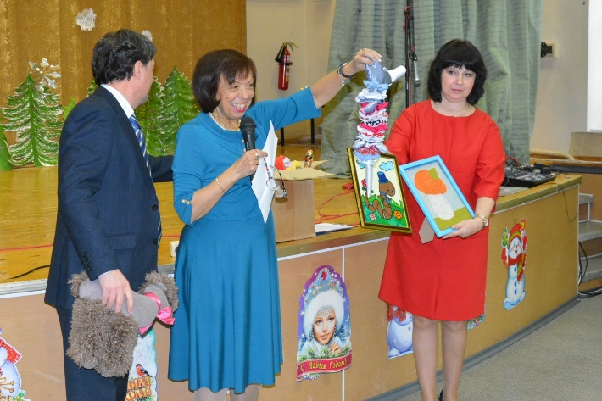
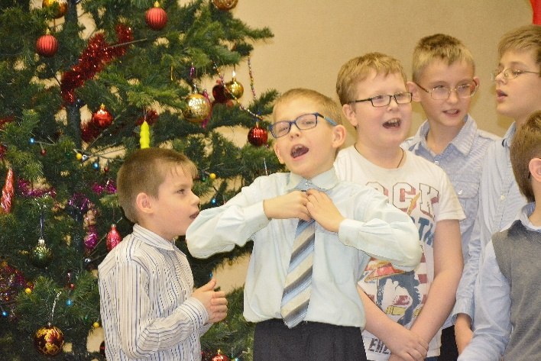
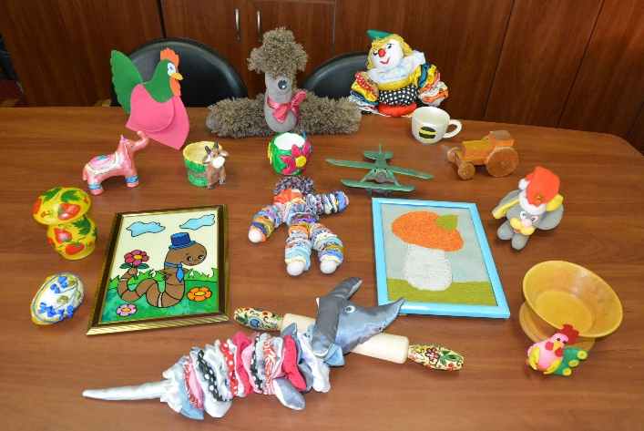

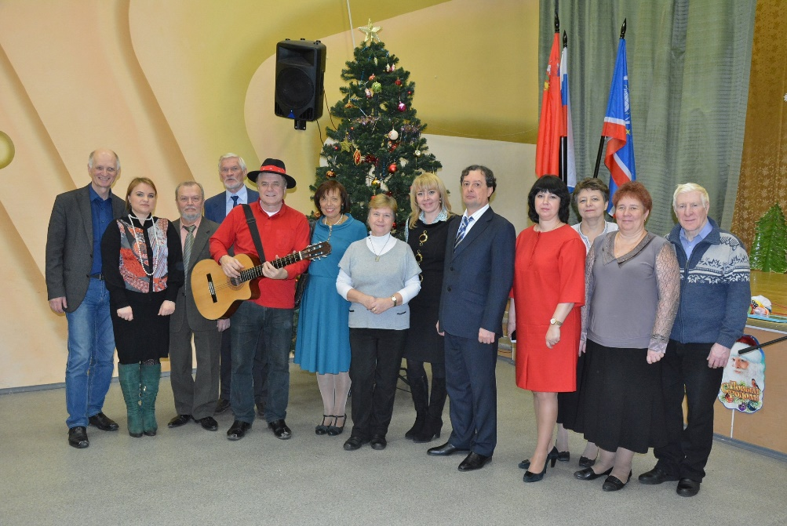
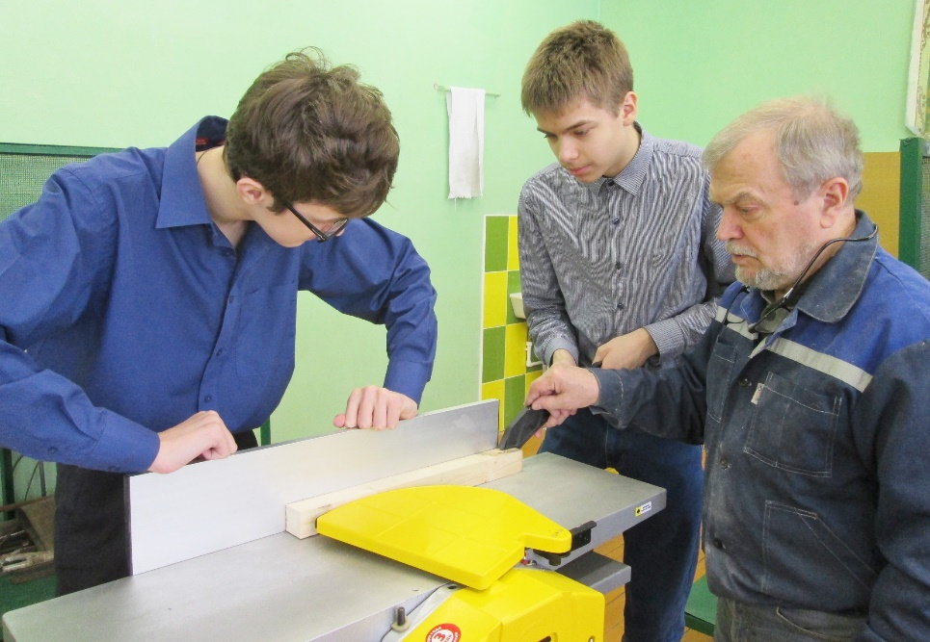
Хабаровское землячество - 2016
13 января: Праздник в школе-интернате для детей с проблемами зрения в г.Королёве

Slide 4
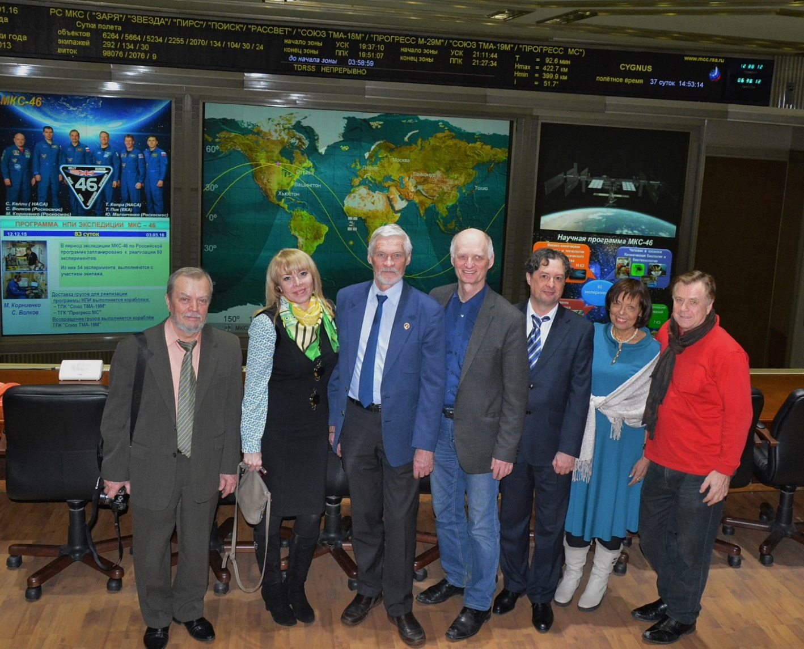
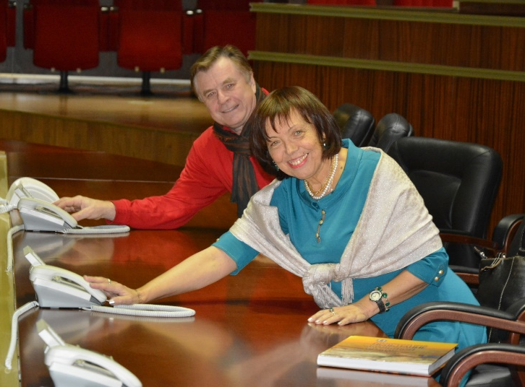
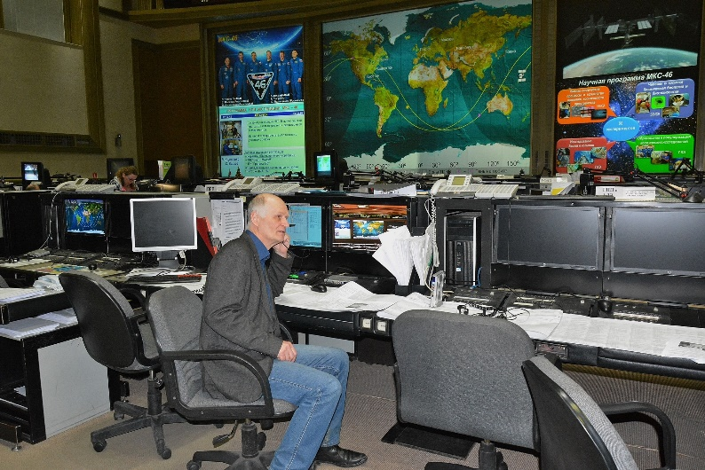
Хабаровское землячество - 2016
13 января: Посещение ЦУП в г. Королёве

Slide 5
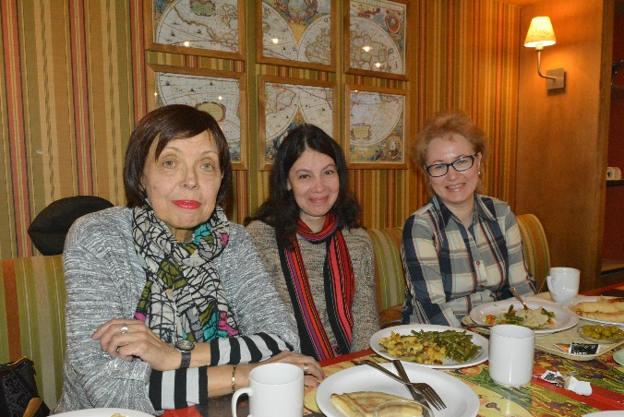
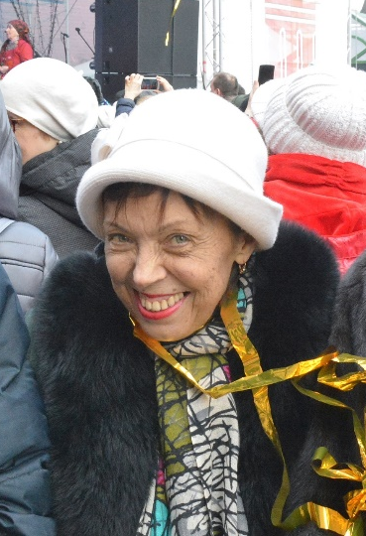
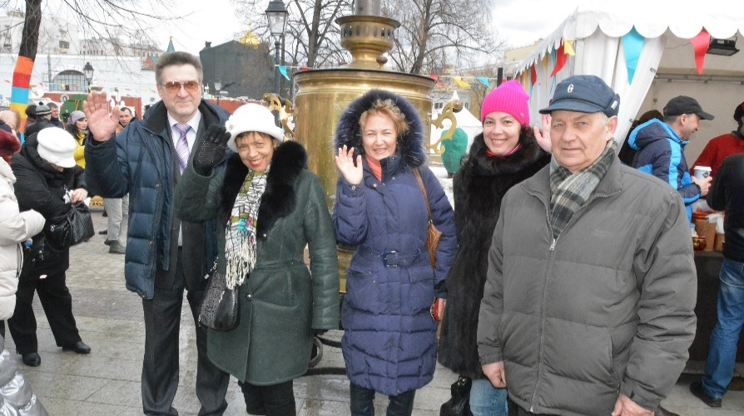
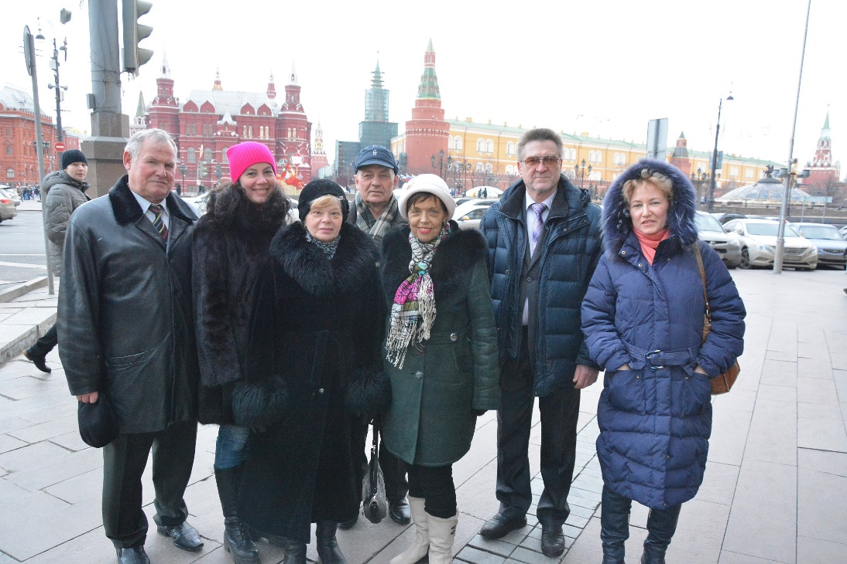
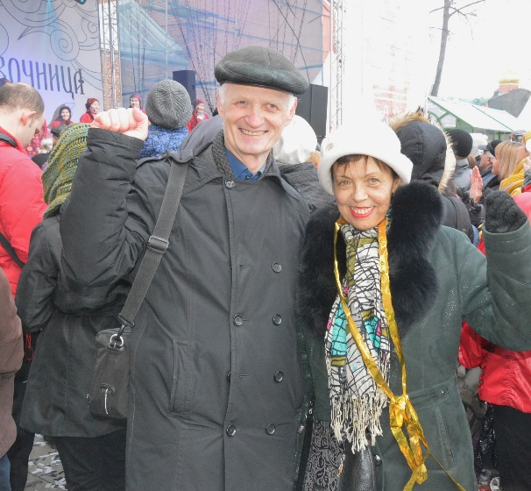
Хабаровское землячество - 2016
13 марта: Широкая Масленица
Это была наша прощальная встреча со Светланой Анатольевной Монаховой…
П
О
М
Н
И
М

Slide 6
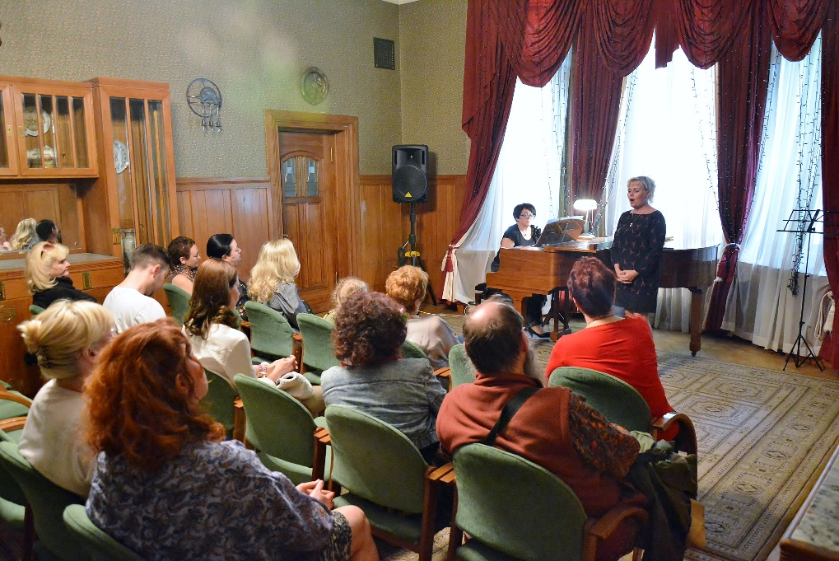
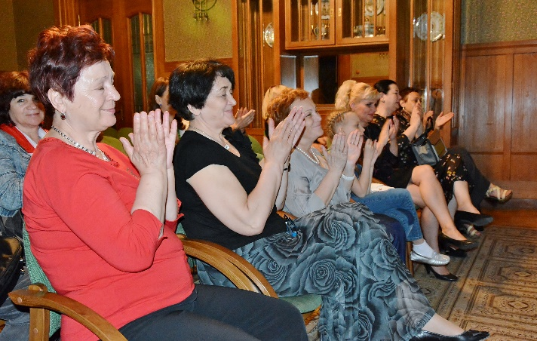
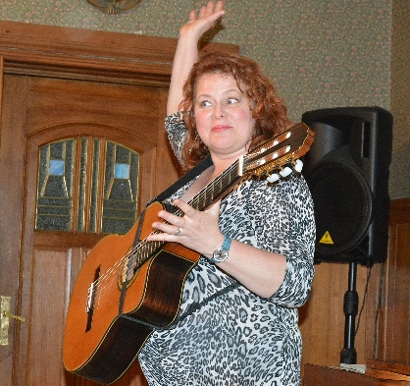
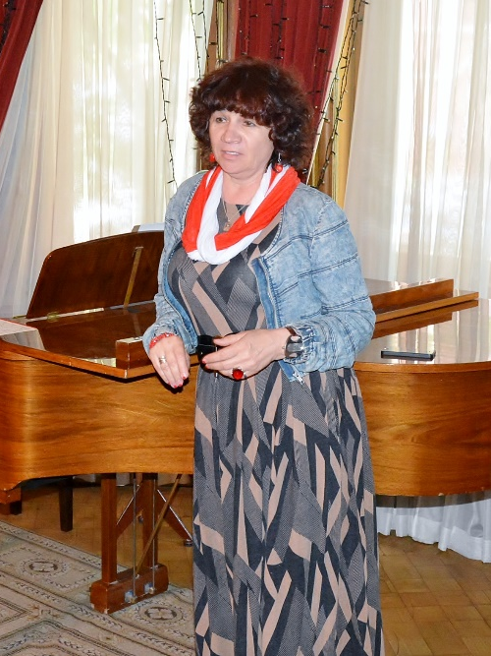
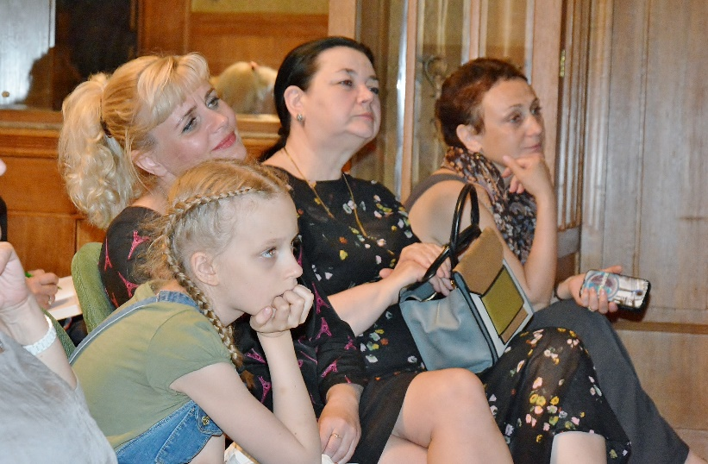
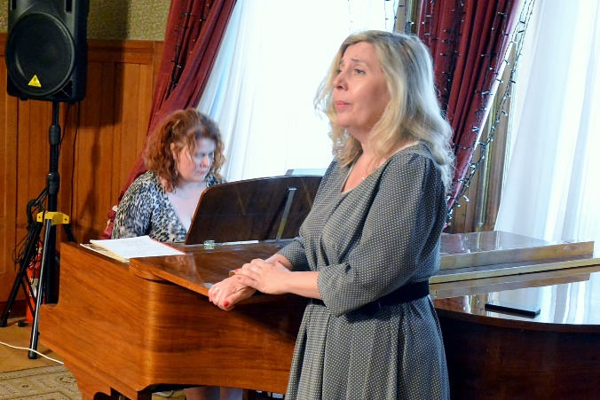
Хабаровское землячество - 2016
2 июня: Концерт памяти Светланы Монаховой
П
О
М
Н
И
М

Slide 7
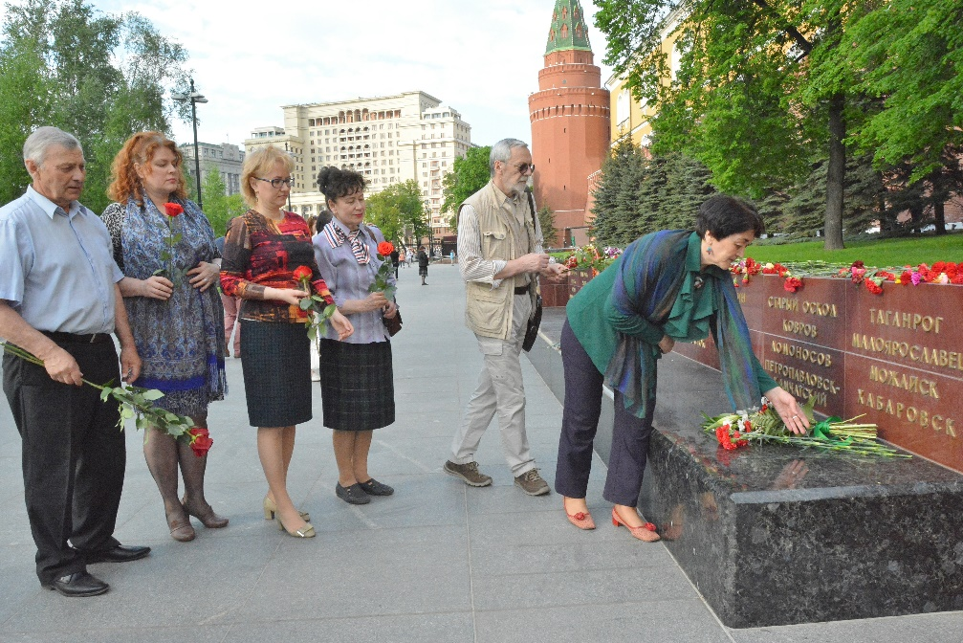
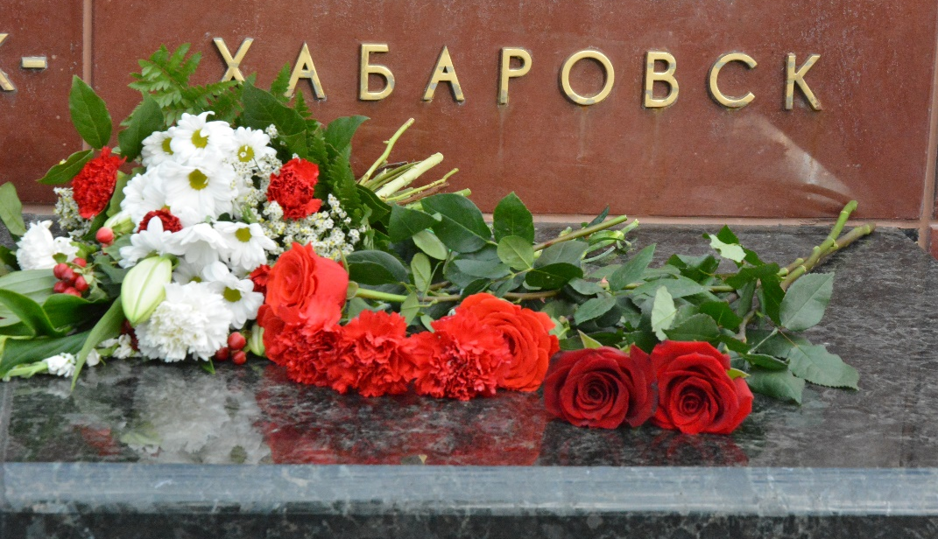
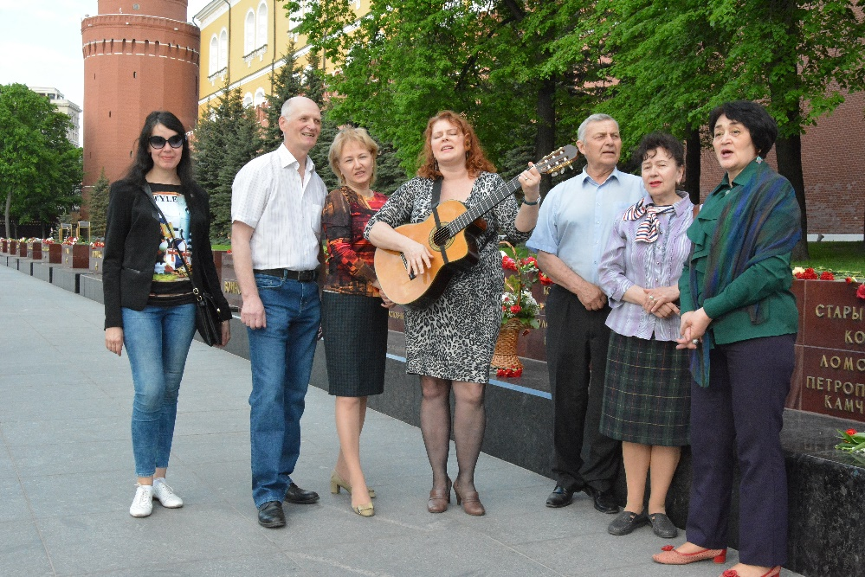
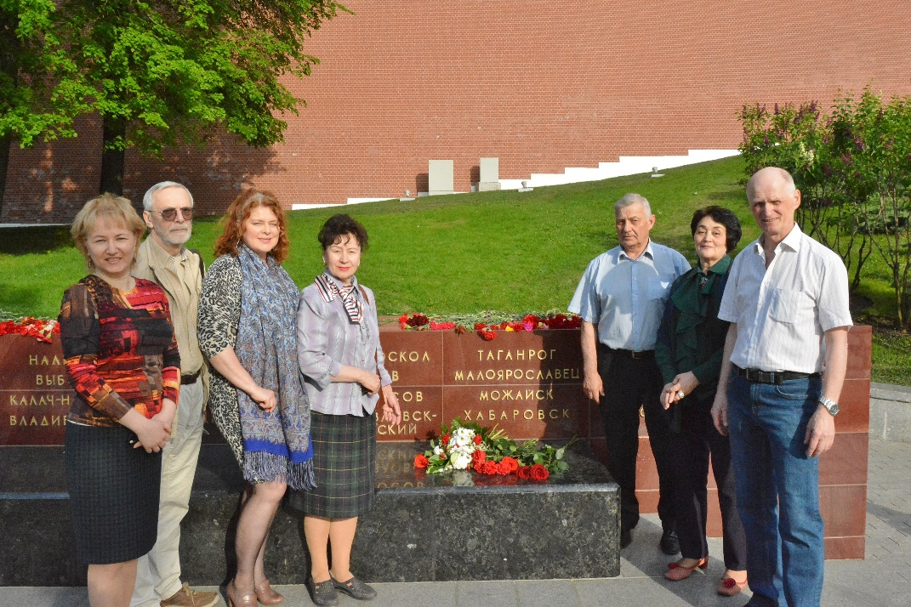
Хабаровское землячество - 2016
10 мая: Возложение цветов в Александровском саду Кремля

Slide 8
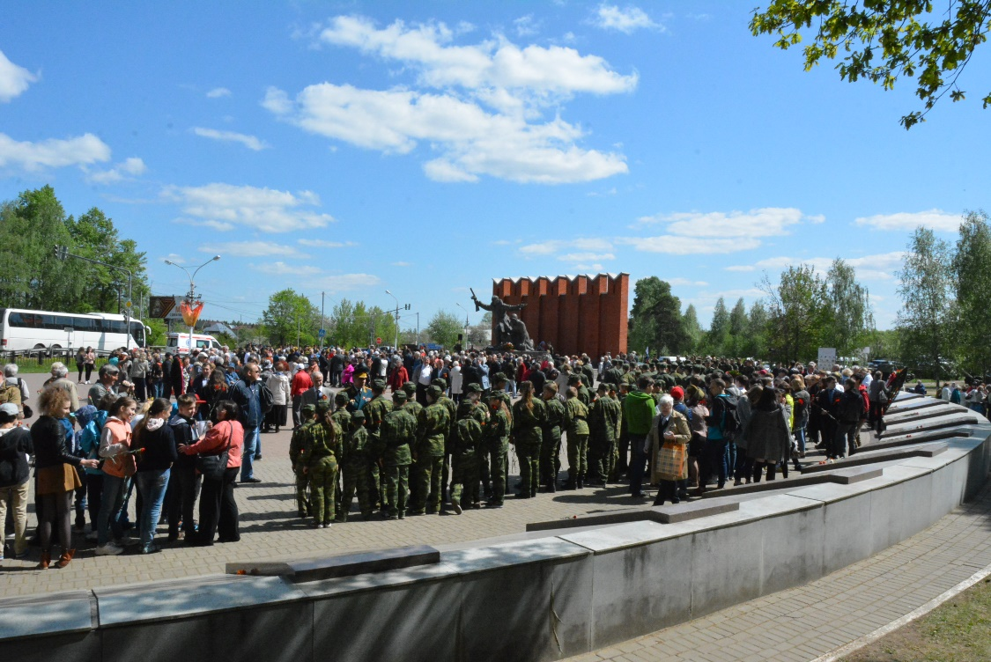
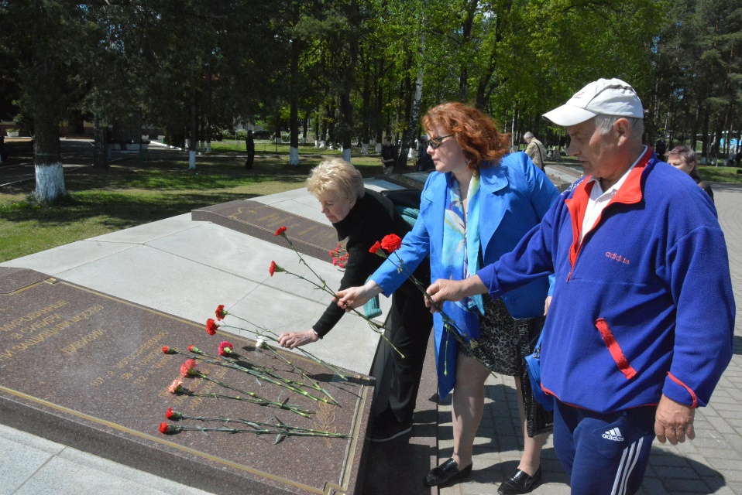
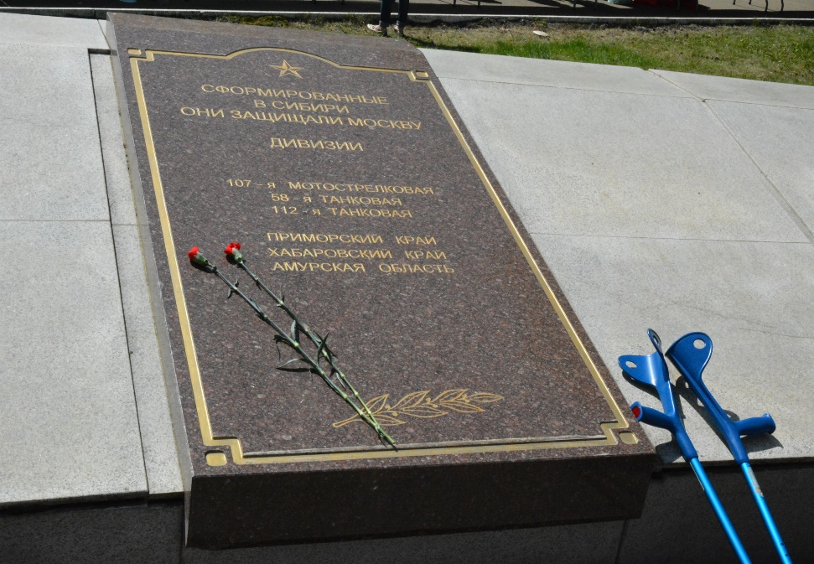
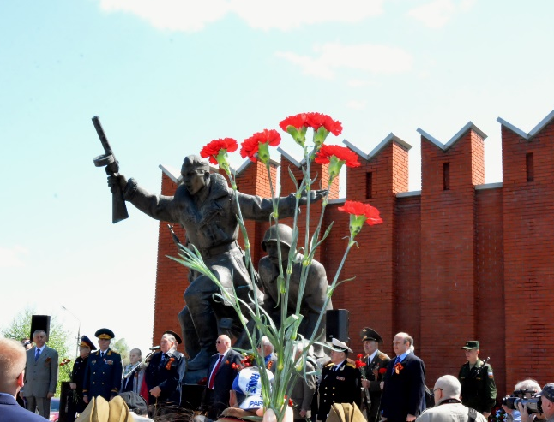
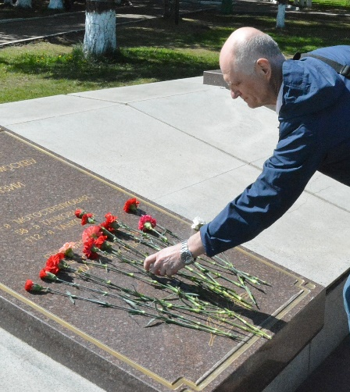
Хабаровское землячество - 2016
13 мая: Патриотическая акция на мемориале «Рубеж Славы» в Снегирях

Slide 9
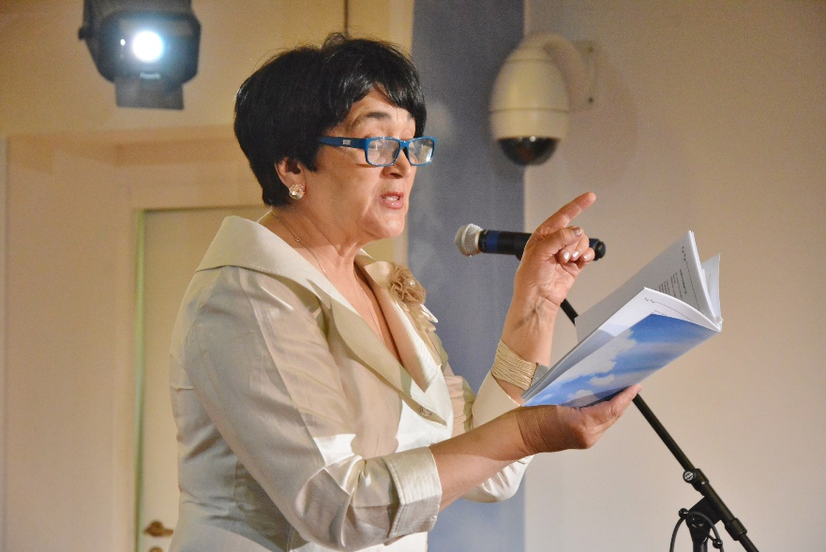
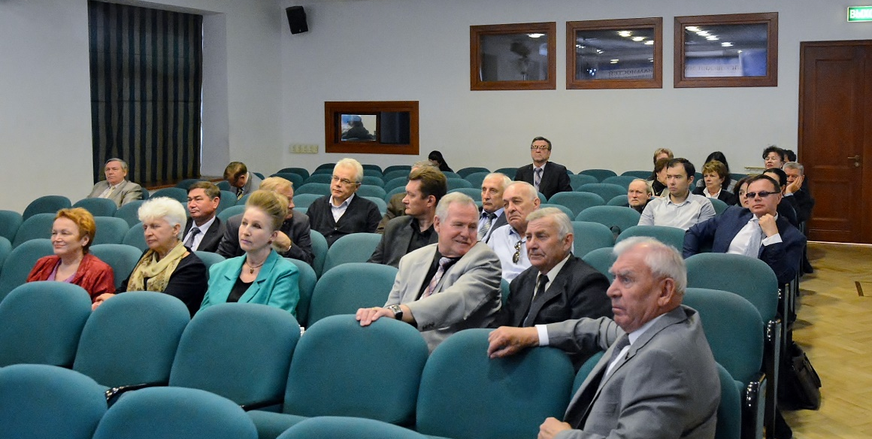
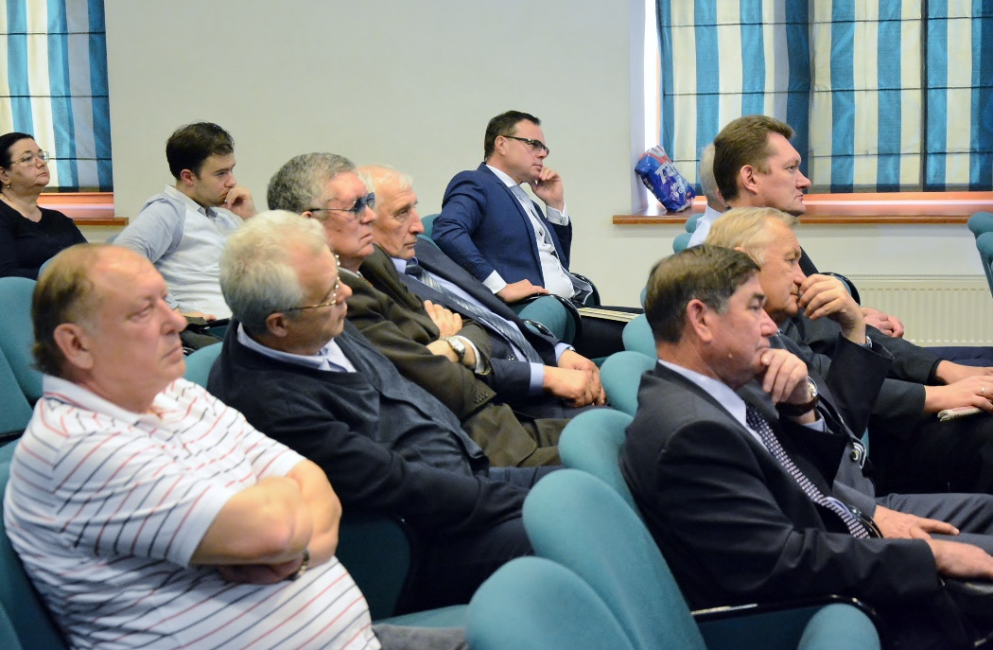
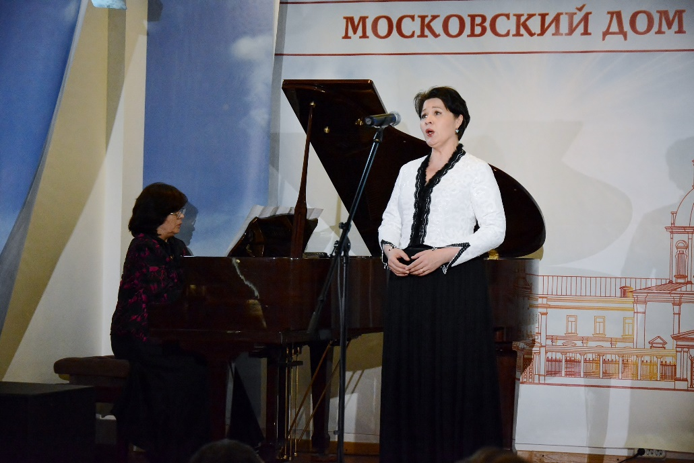
Хабаровское землячество - 2016
26 мая: Отчётно-выборное Собрание

Slide 10
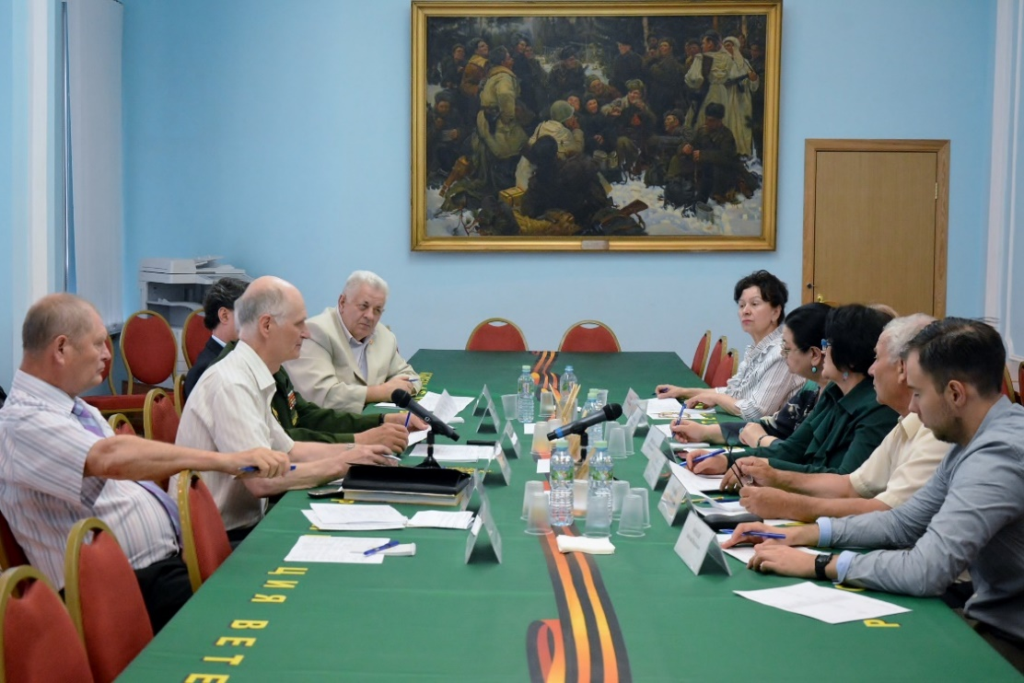
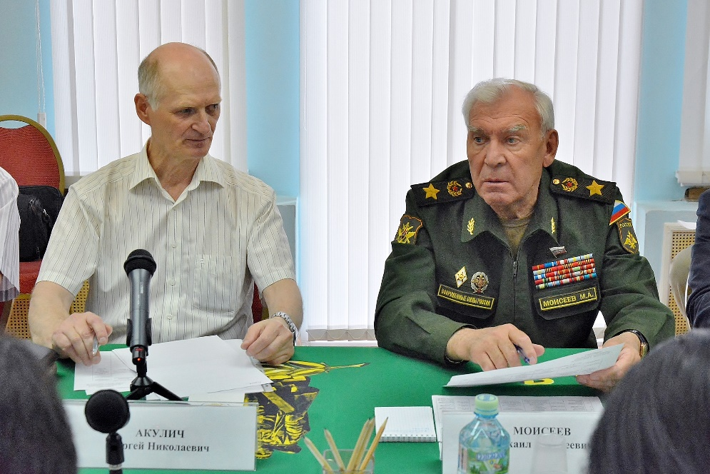
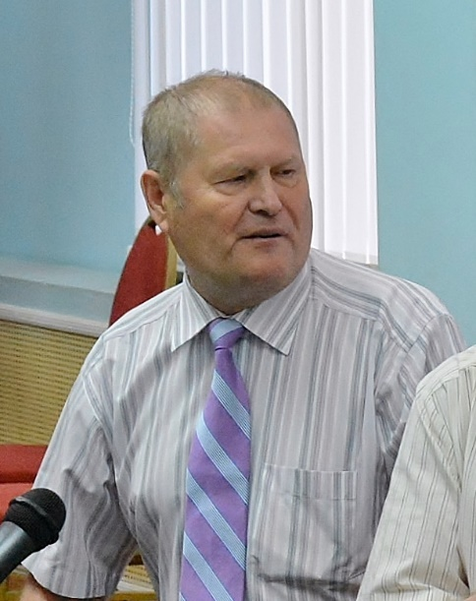
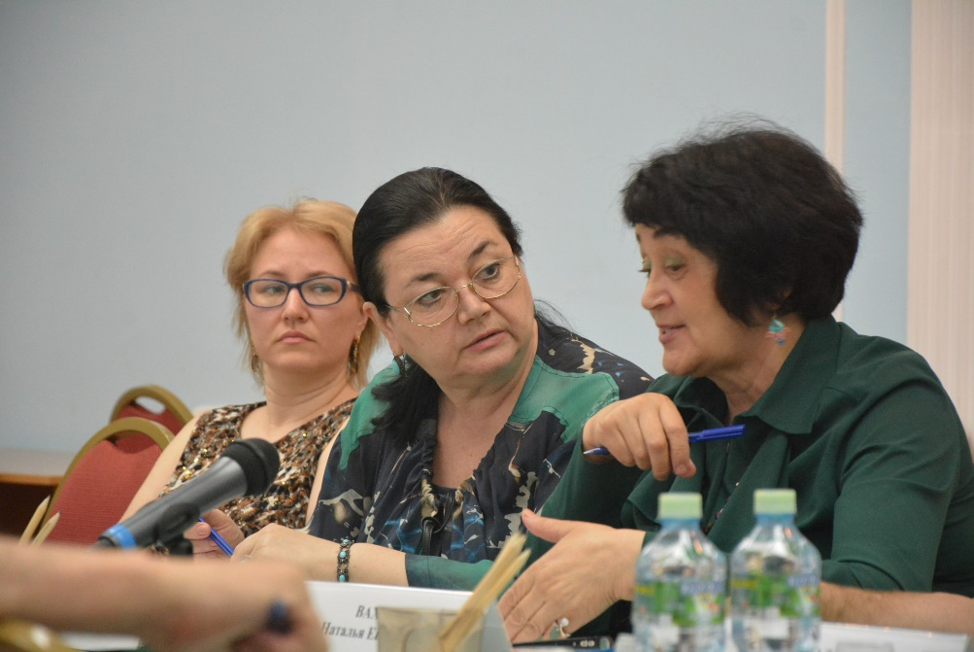
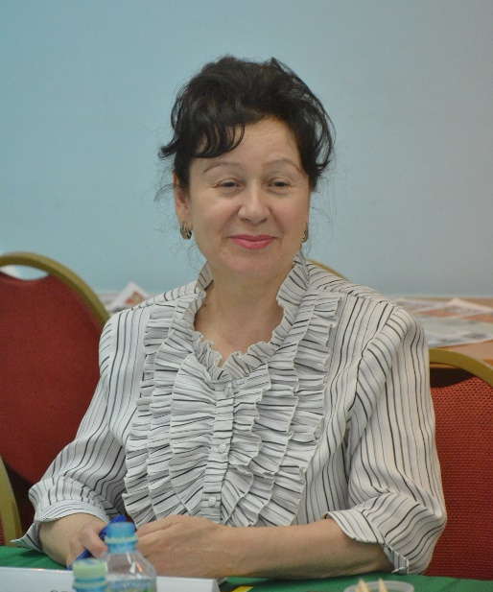
Хабаровское землячество - 2016
3 июня: Первое заседание Правления

Slide 11
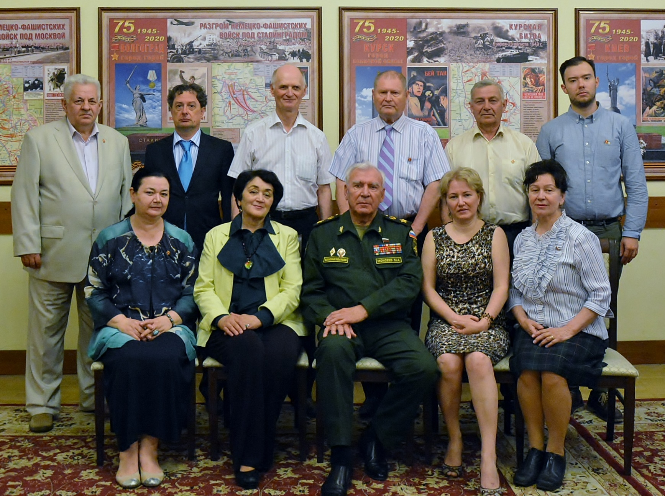
Хабаровское землячество - 2016
3 июня: Первое заседание Правления

Slide 12
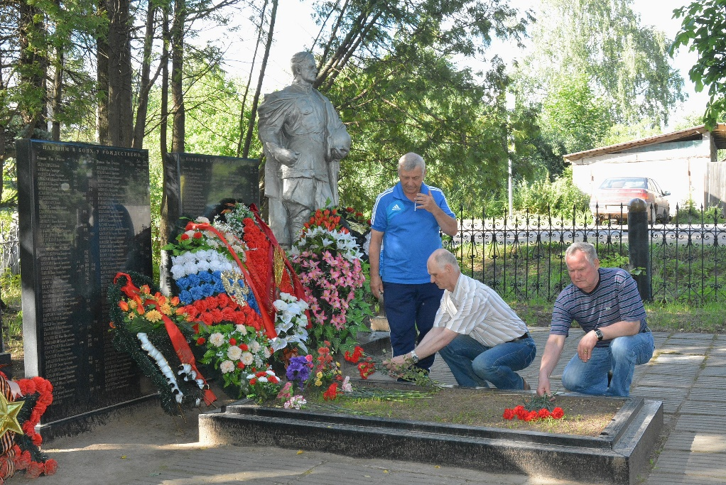
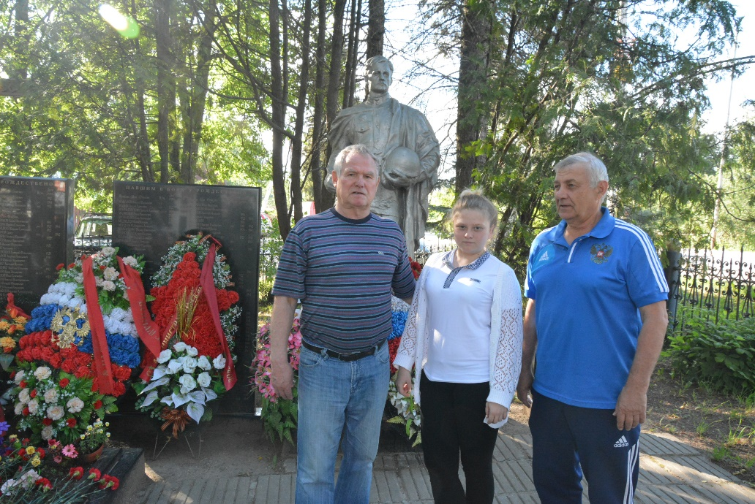
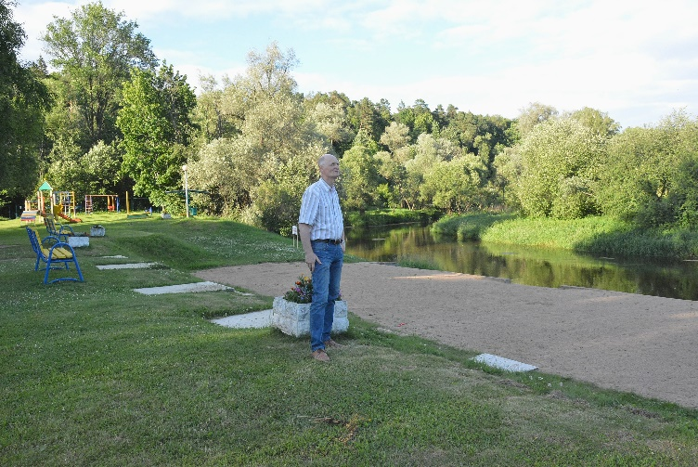
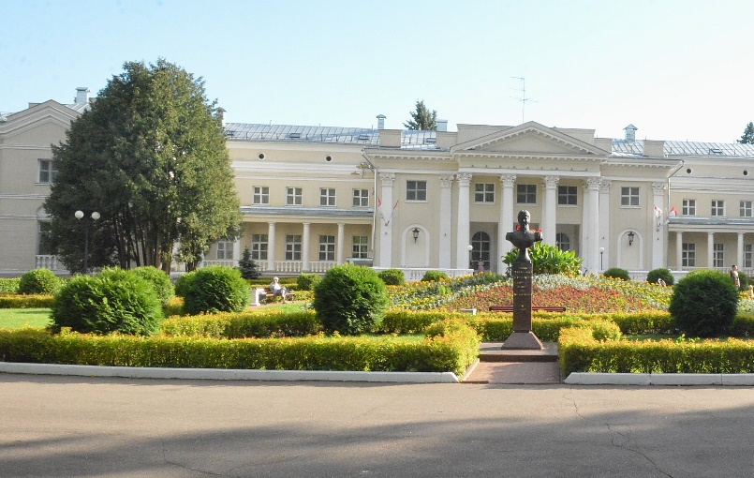
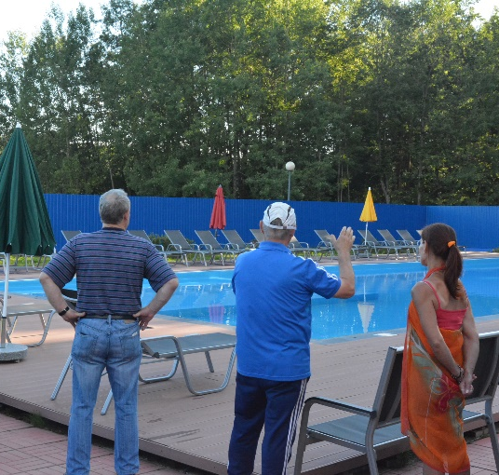
Хабаровское землячество - 2016
22 июня: Акция памяти на братской могиле в селе Рождествено, посещение Дома отдыха «Снегири»

Slide 13
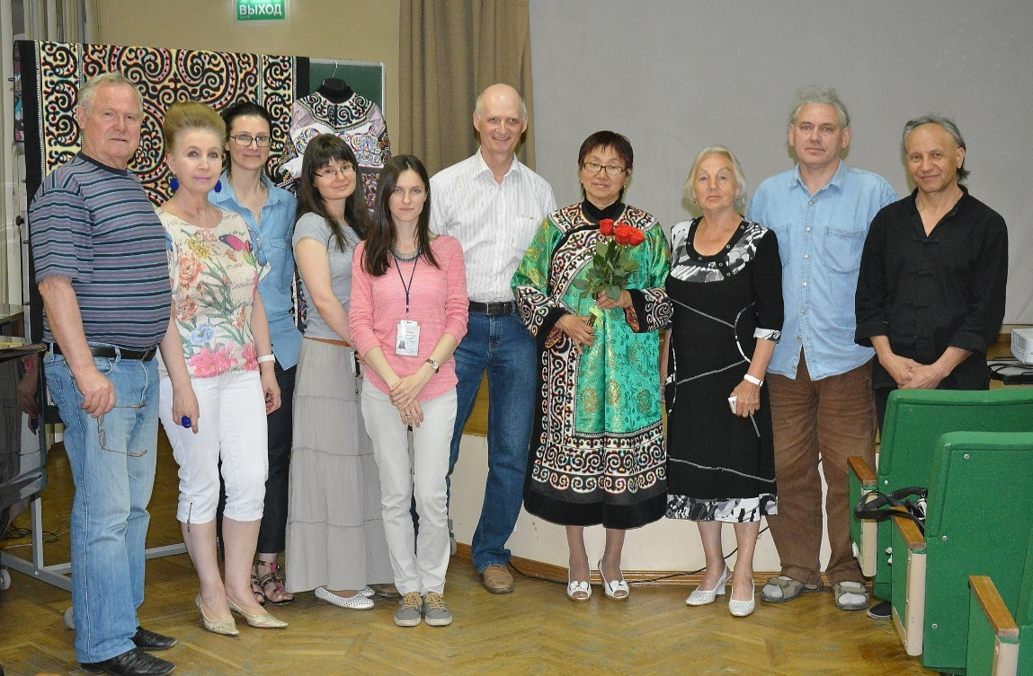
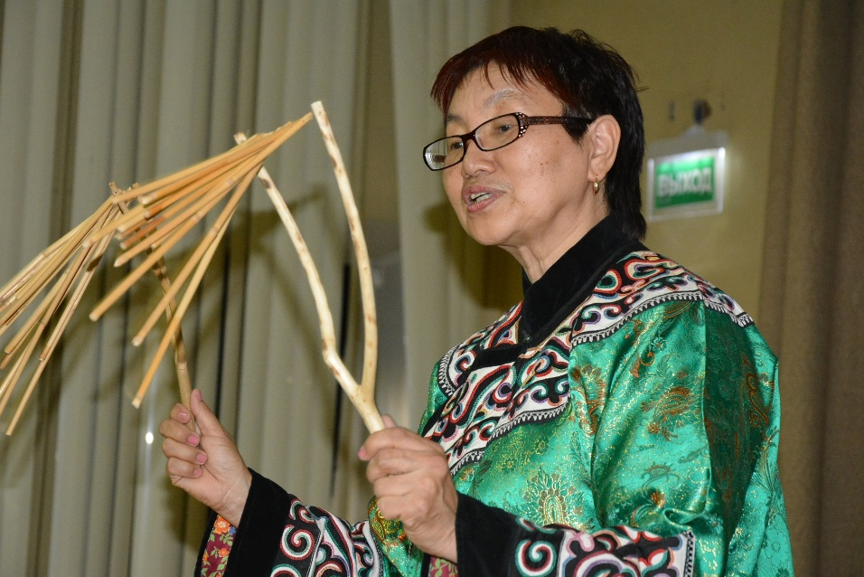
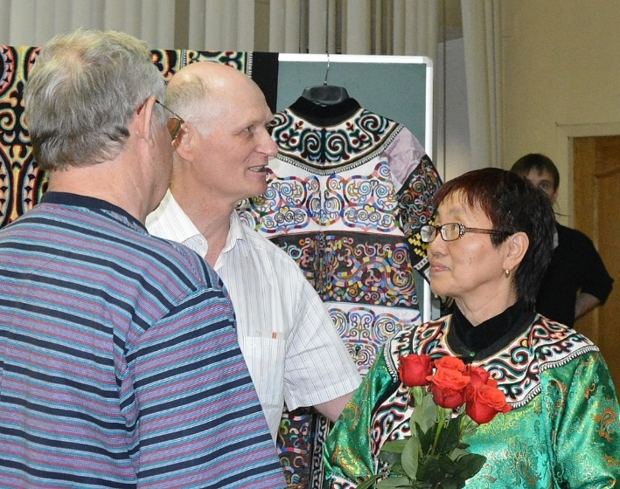
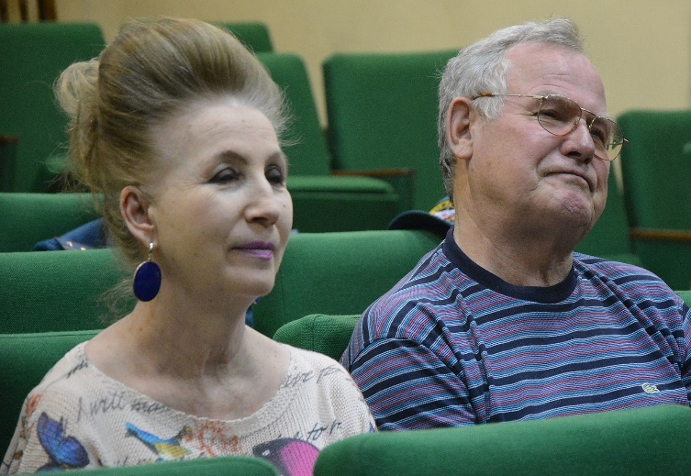
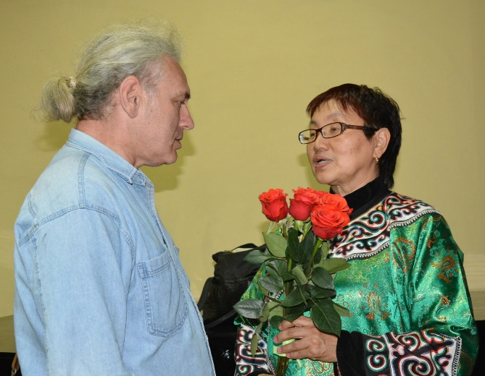
Хабаровское землячество - 2016
28 июня: Встреча в Музее Востока с хранителем нанайской культуры Светланой Киле

Slide 14
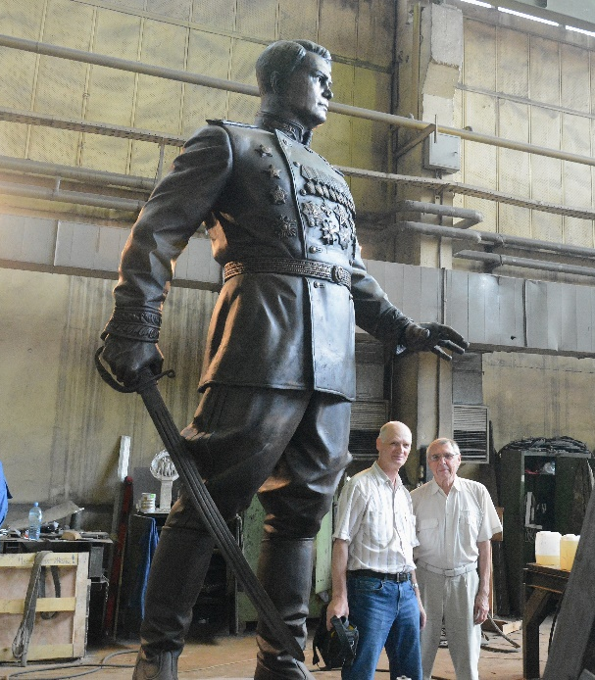





Хабаровское землячество - 2016
Июнь-сентябрь: Участие в проекте по сооружению памятника маршалу А.М.Василевскому в г.Хабаровске

Slide 15





Хабаровское землячество - 2016
16 июля: Участие в удмуртском празднике «Гербер»

Slide 16




Хабаровское землячество - 2016
30 июля: Участие в Спартакиаде землячеств Москвы

Slide 17




Хабаровское землячество - 2016
30 июля: Победа в Спартакиаде землячеств Москвы
1
М
Е
С
Т
О !

Slide 18


Хабаровское землячество - 2016
Август: Встречи с ветеранами
Писатель-фронтовик Анатолий Филиппович Полянский, 89 лет
Лётчик-космонавт, дважды Герой СССР
Валерий Викторович Рюмин, 77 лет

Slide 19





Хабаровское землячество - 2016
10 сентября: День Москвы в Измайловском Кремле

Slide 20





Хабаровское землячество - 2016
11 сентября: Концерт в Доме офицеров Преображенского полка

Slide 21






Хабаровское землячество - 2016
20 октября: Дни Хабаровского края в Москве. Открытие фотовыставки в библиотеке района Гольяново

Slide 22






Хабаровское землячество - 2016
21 октября: Дни Хабаровского края в Москве. Турнир по мини-футболу на кубок Губернатора Хабаровского края

Slide 23






Хабаровское землячество - 2016
22 октября: Дни Хабаровского края в Москве. «Праздник Хабаровской улицы» в гимназии N 1516

Slide 24






Хабаровское землячество - 2016
22 октября: Дни Хабаровского края в Москве. «Праздник Хабаровской улицы» в гимназии N 1516

Slide 25

Хабаровское землячество - 2016
22 октября: Дни Хабаровского края в Москве. «Праздник Хабаровской улицы» в гимназии N 1516

Slide 26



Хабаровское землячество - 2016
4 ноября: Участие в марше «Мы вместе!» и торжественном приёме Президента России в День народного единства

Slide 27




Хабаровское землячество - 2016
2 декабря: Патриотическая акция на мемориале «Рубеж Славы» в Снегирях

Slide 28





Хабаровское землячество - 2016
15 декабря: Праздничный вечер в честь Нового года

Slide 29





Хабаровское землячество - 2016
15 декабря: Праздничный вечер в честь Нового года

Slide 30






Хабаровское землячество - 2016
15 декабря: Праздничный вечер в честь Нового года

Slide 31




Хабаровское землячество - 2016
Поддержано органами власти Хабаровского края и Москвы
Совместные мероприятия:
«Дни Хабаровского края в Москве»
Благотворительные акции в Королёве
Проект создания памятника маршалу А.М.Василевскому в Хабаровске
Патриотические и культурно-массовые мероприятия землячеств Москвы

Slide 32






Хабаровское землячество - 2016
Публикации в СМИ и сети Интернет
Что пишут о нас?
Свой Сайт
За минувший год вышло более 70 публикаций о Хабаровском землячестве

Slide 33

Хабаровское землячество - 2016
С Новым 2017-м годом!

Slide 34

А что будет в 2017 году?
Зависит от каждого из нас

